Slide 1
«Духовно-нравственное воспитание по средствам приобщения к сказке».
Выполнила: Дмитриева Светлана Ивановна,
учитель начальных классов

Slide 2
Актуальность темы
Актуальность работы определяется тем, что во все века люди высоко ценили нравственную воспитанность. Глубокие социально- экономические преобразования, происходящие в современном обществе, заставляют нас размышлять о будущем России, о ее молодежи. В настоящее время смяты нравственные ориентиры, подрастающее поколение можно обвинять в бездуховности, безверии, агрессивности. Поэтому актуальность проблемы воспитания школьников связана, по крайней мере, с четырьмя положениями:

Slide 3
наше общество нуждается в подготовке широко образованных, высоко нравственных людей, обладающих не только знаниями, но и прекрасными чертами личности.
в современном мире маленький человек живет и развивается, окруженный множеством разнообразных источников сильного воздействия на него как позитивного, так и негативного характера, которые (источники) ежедневно обрушиваются на неокрепший интеллект и чувства ребенка, на еще только формирующуюся сферу нравственности.
само по себе образование не гарантирует высокого уровня нравственной воспитанности, ибо воспитанность - это качество личности, определяющее в повседневном поведении человека его отношение к другим людям на основе уважения и доброжелательности к каждому человеку. К. Д. Ушинский писал: «Влияние нравственное составляет главную задачу воспитания».
вооружение нравственными знаниями важно и потому, что они не только информируют школьника о нормах поведения, утверждаемых в современном обществе, но и дают представления о последствиях нарушения норм или последствиях данного поступка для окружающих людей.

Slide 4
Сказка входит в жизнь ребенка с самого раннего возраста, сопровождает на протяжении всего школьного детства и остается с ним на всю жизнь. Со сказки начинается его знакомство с миром литературы, с миром человеческих взаимоотношений и со всем окружающим миром в целом.

Slide 5
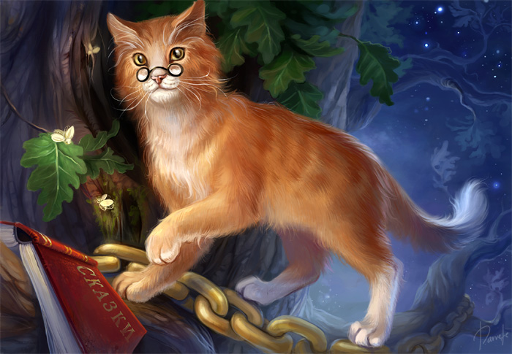
Сказки преподносят детям поэтический и многогранный образ своих героев, оставляя при этом простор воображению. Духовно - нравственные понятия, ярко представленные в образах героев, закрепляются в реальной жизни и взаимоотношениях с близкими людьми, превращаясь в нравственные эталоны, которыми регулируются желания и поступки ребенка.

Slide 6
Сказка является одним из самых доступных средств для духовно-нравственного развития ребенка, которое во все времена использовали и педагоги, и родители. Влияние сказок на духовно-нравственное развитие детей младшего школьного возраста заключается в том, что в процессе дифференцирования представлений о добре и зле происходит формирование гуманных чувств и социальных эмоций, и осуществляется последовательный переход от психофизиологического уровня их развития к социальному, что обеспечивает коррекцию отклонений в поведении ребенка

Slide 7
Восприятие сказок оказывает сильное воздействие на процесс формирования нравственных представлений, создает реальные психологические условия для формирования социальной адаптации ребенка. Во все времена сказка способствовала развитию позитивных межличностных отношений, социальных умений и навыков поведения, а также нравственных качеств личности ребенка, которые определяют внутренний мир ребенка.

Slide 8
Сказка в современном мире…
В настоящее время сказка, как и другие ценности традиционной культуры, заметно утратила свое предназначение. Этому способствовали современные книги и мультфильмы с упрощенным диснеевским стилем пересказа известных сказок, часто искажающие первоначальный смысл сказки, превращающие сказочное действие из нравственно-поучительного в чисто развлекательное. Такая трактовка навязывает детям определенные образы, которые лишают их глубокого и творческого восприятия сказки

Slide 9
Цели:

Slide 10
Задачи:
1. Помогать усвоению детьми духовно-нравственных категорий: добро – зло, послушание – непослушание, согласие – вражда, трудолюбие – лень, бескорыстие – жадность, простота – хитрость; и правил доброй, совестливой жизни.
2. Содействовать развитию познавательной сферы детей, содействовать развитию речи детей, обогащению словаря, развитию образного строя и навыков связной речи.
3. Развивать способность детей отличать хорошее от плохого в сказке и в жизни, умение делать нравственный выбор.

Slide 11
4. Воспитывать послушание на основе любви и уважения к родителям и близким людям, терпения, милосердия, умения уступать, помогать друг другу и с благодарностью принимать помощь.
5. Воспитывать трудолюбие, привычку заниматься делом, работать старательно и аккуратно, доводить начатое до конца, с уважением относиться к результатам чужого и своего труда.
6. Развивать эстетический вкус, умение видеть, ценить и беречь красоту.

Slide 12
Ожидаемый результат:
Формирование позитивного отношения ребенка к окружающему миру, другим людям и самому себе.
Потребность и готовность проявлять совместное сострадание и радость.
Воспитание чувства патриотизма, потребности в самоотверженном служении на благо Отечества.
Приобщение к опыту православной культуры, знакомство с формами традиционного семейного уклада, понимание своего места в семье и посильное участие в домашних делах.
Деятельное отношение к труду.
Ответственность за свои дела и поступки.

Slide 13
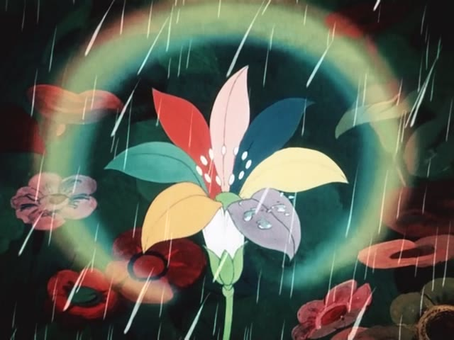
Сказка «Цветик - семицветик»
Тема: Рассеянность и ее следствия, своеволие и ответственность, самолюбие и способность проявить сострадание и жалость к другому человеку.

Slide 14
«Для милого дружка и сережка из ушка»
«Доброе дело век не забудется»,
«Без друга в жизни туго»

Slide 15
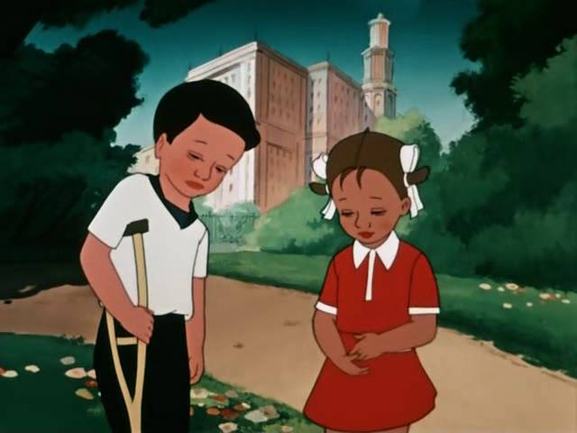
Развивать в детях стремление посильно помогать окружающим людям. На примере сказки показать пример верного выбора друга . Помочь детям осознать, что любовь способна творить чудеса. Дать детям понять, что физическая ущербность не говорит еще об ущербности души.

Slide 16
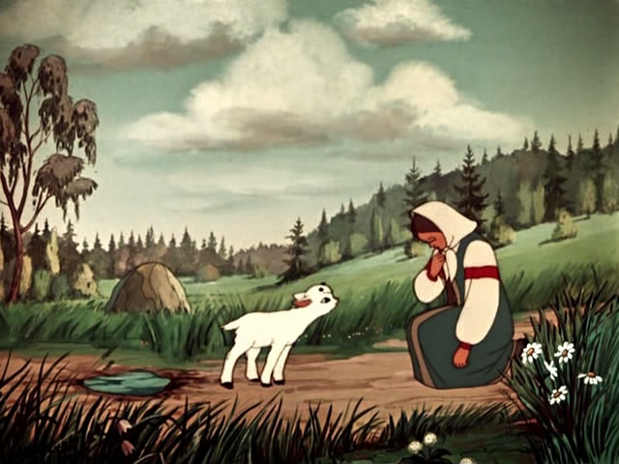
Сказка «Сестрица Аленушка и братец Иванушка»
Тема: Послушание – непослушание, осмотрительность и осторожность, взаимная любовь, заботливость, терпение

Slide 17
«Умей обождать»
«Мир не без добрых людей»
«Любовь братская крепче каменных стен»

Slide 18
Воспитывать в детях послушание к старшим, терпение. Воспитывать заботливость, внимательность к близким людям. Учить детей быть осторожными, осмотрительными с незнакомыми людьми

Slide 19
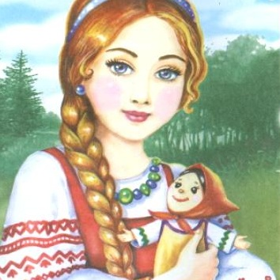
Сказка «Василиса Прекрасная»
Тема: О любви к родителям

Slide 20
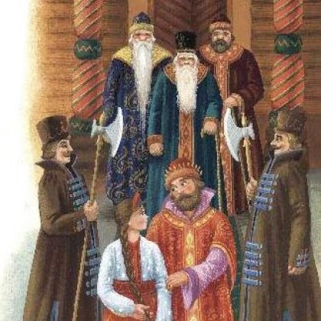
« Кто родителей почитает, тот век счастливым живет»
«Без отца — бедность, без матери — сиротство»
«Все купишь, а отца и матери не купишь».

Slide 21
Воспитывать почтительное отношение к родителям. Рассказать о том, почему необходимо быть послушными, выполнять наказы со смирением и любовью. Раскрыть значение родительского благословения

Slide 22
Вывод:
Сказка – источник детского мышления, а мысль младшего школьника неотделима от чувств и переживаний. Отсюда следует, что с помощью сказки можно воспитывать духовно-нравственные ценности детей.

Slide 23
Литература:
1. А.С. Давыдов «Лучшая книга сказок» - М: 2003г.
2. «Большая книга пословиц и поговорок, потешек и загадок» - «Ленинградское издательство», 2003г.
3.Л.Б. Фесюкова «Воспитание сказкой». – М.: 2000
4. С.В. Шамаева «Апология сказки».- М: 2000г.
5. И.Г. Дмитриева, Е.А. Требухина «Целостный подход к духовно -нравственному воспитанию дошкольника». – М: 2005г.
6. О.А. Садилова «Волшебные сказки. Духовно – нравственное воспитание детей и подростков» - М: 2005г.

Slide 24
7.Соколов Д. Ю. Сказки и сказкотерапия.- М., 2000.
8.Толстой Н. И. Язык и народная культура. Очерки по славянской мифологии и этнолингвистике. – М.: 1995.
9. Усова А.П. Русское народное творчество в детском саду. – М.: Изд-во Министерства просвещения РСФСР, 1947. – 71 с.
10. Ушакова О.С. Развитие речи школьника. – М.: Изд-во института психотерапии, 2001. – 237 с.
11. Фесюкова Л. Б. Воспитание сказкой. - Харьков, 1996.
12.Шамаева С.Е. Апология сказки.- Воронеж, 1996.
13. Шорохова О.А. Играем в сказку. Сказкотерапия и занятия по развитию связной речи школьников. – М.: ТЦ Сфера, 2008. -208

